Slide 1


PROYECTO “ARTattoo”
PRESENTACIÓN FINAL CAPSTONE

Slide 2

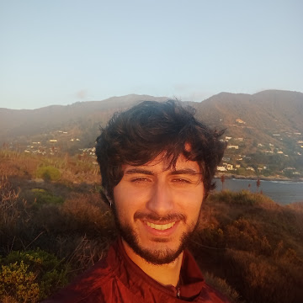
PROYECTO “NOMBRE DEL PROYECTO”
Matías Cortés
Scrum Master, Desarrollador
Experiencia y módulo de prueba en piel
INTEGRANTES DEL PROYECTO
Carlos Aranda
Product Owner, Desarrollador
Catálogo, agenda y pago
Notes:
Equipo: Matías Cortés (experiencia y módulo de prueba en piel) y Carlos Aranda (catálogo, agenda y pago).

Slide 3
PROYECTO “NOMBRE DEL PROYECTO”
DESCRIPCIÓN DEL PROYECTO
Situación Actual
Propuesta de solución
.
Personas deciden tatuajes sin visualizar el diseño en su propia piel.
Esto genera incertidumbre, cambios de último minuto, baja conversión y altas tasas de no-show.
Estudios y tatuadores carecen de una vitrina digital con prueba visual previa.
No existe un flujo integrado que combine catálogo, reserva de horas y pago de anticipo.
Aplicación Android que permite:
Explorar catálogo por artista y estilo.
Probar tatuajes en la piel en tiempo real con RA (colocar, mover, rotar, escalar).
Reservar una hora con disponibilidad visible.
Registrar pago de reserva en sandbox (seguro y sin datos sensibles).
Profesionaliza el proceso, aumenta conversión y reduce no-shows.

Slide 4
PROYECTO “NOMBRE DEL PROYECTO”
Objetivo General
Desarrollar y validar una aplicación para Android que permita a las personas probar tatuajes en su piel con visualización realista, reservar una hora con el tatuador y registrar el pago de reserva en ambiente de prueba.
Objetivos Específicos
Analizar y levantar requerimientos de usuarios y tatuadores.
Diseñar prototipo UX navegable del flujo catálogo → prueba en piel → reserva → pago.
Implementar catálogo funcional con filtrado y fichas de diseños.
Implementar módulo de prueba en piel con RA y mezcla visual realista.
Implementar flujo de reserva y confirmación.
Integrar sandbox de pago de reserva.
Validar usabilidad con usuarios y documentar mejoras.
Elaborar documentación técnica, manual de usuario y video demo.

Slide 5
PROYECTO “NOMBRE DEL PROYECTO”
Alcances y limitaciones del proyecto
Alcances:
-Desarrollo de un sistema funcional para gestión de estudios de tatuaje (ARTattoo), que permite autenticación JWT, reservas, chat en tiempo real y simulación de pagos.
- Implementación de infraestructura completa en servidor VPS con Nginx y certificado SSL, habilitando acceso seguro por HTTPS.
- Integración de pasarela de pagos mediante entorno sandbox de Mercado Pago, funcional en pruebas.
- Aplicación móvil Flutter operativa con interfaz de usuario intuitiva, prueba de tatuajes con realidad aumentada y sincronización con backend Flask.
Limitaciones:
- El flujo de pagos opera en modo de simulación (sandbox), sin transacciones reales.
- Las notificaciones push y la optimización de rendimiento RA se encuentran pendientes para la siguiente fase.
- Aún no se ha implementado el monitoreo automatizado del servidor ni pruebas de carga masivas.
- El sistema está diseñado para uso interno de estudio, sin integración comercial abierta a terceros.

Slide 6
PROYECTO “NOMBRE DEL PROYECTO”
Metodología de trabajo para el desarrollo del proyecto
Enfoque general:
Se adoptó una metodología ágil SCRUM basada en iteraciones cortas, priorizando avances funcionales verificables en cada sprint.
Estructura de trabajo:
- Planificación y revisión semanal de hitos (login, AR, chat, pagos, despliegue).
- Distribución equitativa de responsabilidades:
Matías Cortés Vera: desarrollo de la aplicación Flutter y backend Flask (JWT, reservas, chat SSE).
Carlos Aranda: configuración de infraestructura, Nginx, SSL, dominio y servidor Node.js para pagos.
Validación de avances con pruebas funcionales y de integración en entorno VPS real.
Documentación continua y control de versiones mediante revisiones técnicas conjuntas.
Resultados:
La metodología permitió entregar un MVP operativo, modular y seguro, estableciendo la base técnica para las mejoras de rendimiento y automatización planificadas en la Fase 3.

Slide 7
PROYECTO “NOMBRE DEL PROYECTO”
Cronograma para el desarrollo del proyecto
 |  |  |  |  | Sprint 1 |  |  | Sprint 2 |  |  | Sprint 3
Actividad / Sprint | S1 | S2 | S3 | S4 | S5 | S6 | S7 | S8 | S9 | S10 | S11 | S12 | S13 | S14 | S15
Kick-off y Backlog Final |  |  |  | X
Sprint 1 – Diseño y Base Funcional |  |  |  |  | X | X | X
– Modelo de base de datos y APIs de reserva y usuarios. |  |  |  |  | X | X | X
– Prototipo de prueba en piel con realidad aumentada |  |  |  |  | X | X | X
Sprint 2 – Integración y Usabilidad |  |  |  |  |  |  |  | X | X | X
– Modulo de catálogo y reserva |  |  |  |  |  |  |  | X | X | X
– Correcciones sistema AR |  |  |  |  |  |  |  |  | X | X
Sprint 3 – Optimización y Entregables Finales |  |  |  |  |  |  |  |  |  |  | X | X | X
– Optimización de rendimiento |  |  |  |  |  |  |  |  |  |  | X | X
– Integración de pagos (sandbox) |  |  |  |  |  |  |  |  |  |  |  | X
– Manual de uso, Informe Final y Video Demo |  |  |  |  |  |  |  |  |  |  |  | X | X
– Checklist de cierre (DoD) |  |  |  |  |  |  |  |  |  |  |  |  |  | X
Presentación con Docente |  |  |  |  |  |  |  |  |  |  |  |  |  |  | X

Slide 8
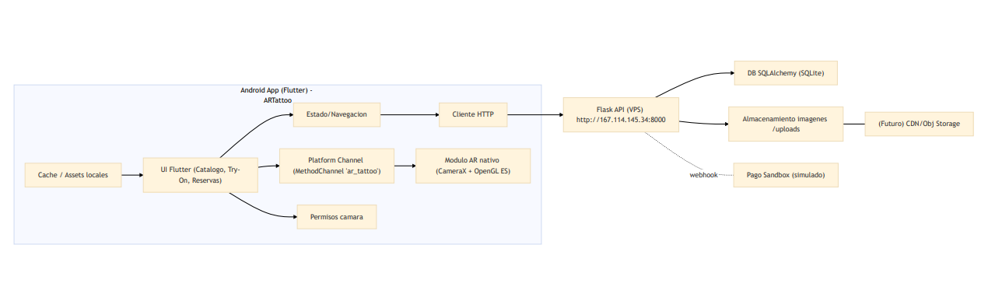
PROYECTO “NOMBRE DEL PROYECTO”
Arquitectura del software

Slide 9
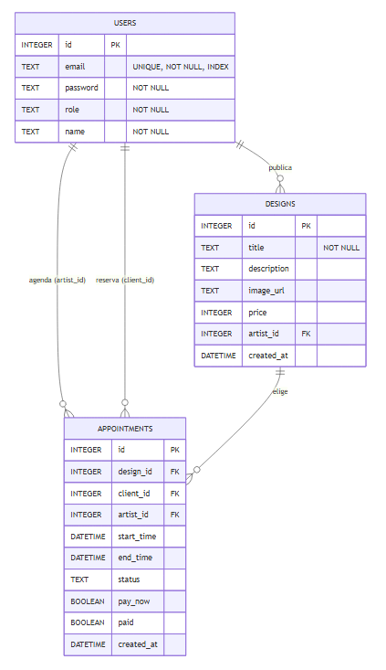
PROYECTO “NOMBRE DEL PROYECTO”
Modelo de datos

Slide 10
PROYECTO “NOMBRE DEL PROYECTO”
Tecnologías utilizadas
Linux VPS + Servidor Nginx
Python Flask
Flutter
SQLite (ORM SqlAlchemy)
Mercado Pago Checkout Pro
Node JS (Express)
OpenAI API Platform
FCM Firebase

Slide 11
DEMOSTRACIÓN DEL RESULTADO DEL PROYECTO
*Exposición del sistema

Slide 12
Resultados obtenidos

Slide 13
Obstáculos presentados durante el desarrollo

Slide 14
PREGUNTAS DE LA COMISIÓN

